Slide 1
Experimentální ekonomie
MPV_VESO
Jiří Špalek

Slide 2
Experimentální ekonomie - historie
Thurstone (1931) – indiferenční křivky
Morgenstern, von Neuman (1944)-teorie her
Dresher a Flood (1950) - vězňovo dilema
Smith (1950), Plott (1970) – laboratoře EE
1998 oficiální pojmenování+časopis EE
NC Kahneman, Smith (2002), Roth (2012), Thaler (2017) Shiller (2013), Banerjee (RCT, 2019), Card (Natural in Labour, 2021)

Slide 3
Jestliže výsledky experimentů odpovídají predikcím teorie, tvrdí se, že nejsou zajímavé, neboť potvrzují pouze to, co ekonomové dávno vědí.
Jestliže jsou naopak výsledky experimentu s predikcemi teorie v rozporu, obvykle se tvrdí, že „experiment musí mít nějakou chybu“ .
(Vernon Smith,1989)

Slide 4
Experimentální ekonomie - metoda
Vytvoření mikrosystému, který simuluje reálný jev, v laboratorním prostředí
Základem je kontrola
Technologie, vstupní kapitál
Akční prostor, časování akcí
Dostupnost informací
Kontext (framing)
A do určité (ale významné) míry i preferencí

Slide 5
Další metodologické zásady
Replikovatelnost
Jednoduché prostředí, jednoznačné instrukce
Zachování soukromí účastníků
Výběr subjektů (VŠ studenti)
Klamání je zakázáno
Platby jsou transparentní
Rozdíl oproti psychologickým

Slide 6
Poslání ekonomických experimentů
dle Roth (1995)
promlouvají k teoretikům (Speaking to theorists),
hledají fakta (Searching for facts),
našeptávají do uší princů (Whispering in the ears of princes).

Slide 7
Limity experimentů
Nereprezentativní výběr testovaných osob (subject pool)
Platby nejsou podstatné či významné (salient)
Zjednodušení modelované situace
Externí validita

Slide 8
Externí a interní validita
Interní = robustní a replikovatelný
Externí = možnost zobecnění výsledků na studovaný reálný jev
Trade-off

Slide 9
Externí validita
Externí validita není podstatná u každého ekonomického experimentu (Plott)
Ani laboratorní experimenty v přírodních vědách nezkoumají reálné prostředí
Model odmítnutý v laboratoři může být platný v reálném prostředí
Úspěch v laboratoři je nutná, avšak nikoli postačující podmínka zobecnění

Slide 10
Field a Natural experiment
Vychází z lékařského výzkumu
Obvykle má podobu RCT
Zahrnuje velký vzorek účastníků
↑ externí validita ↓ kontrola
Subjekty nemusí vědět, že jsou součástí studie

Slide 11
Laboratorní vs field experiment
Laboratorní
Kontrola prostředí, incentiv
Umělý
Subjekty plně informované
Málo nákladný
Obvykle se studenty
Field
Rozsáhlý
Subjekty v přirozeném prostředí
Nemusí vědět, že jsou subjektem
(Organizačně) nákladný
Vyžaduje „real world“ partnera

Slide 12
Randomized Control Trials (RCT)

Slide 13
MUEEL studie
Vliv zpráv na rozhodnutí o placení daní ve správné výši
Upomínky o zaplacení poplatku za komunální odpad – MMB
Aktivizace dárců krve v nemocnici Znojmo
#Logos – vliv označení výrobků na rozhodnutí o koupi (projekt pro Evropskou komisi)

Slide 14
Realizovaný laboratorní experiment
Media negativity bias and tax compliance: experimental evidence
(Fišar, Reggiani, Sabbatini, Špalek)
https://www.muni.cz/vyzkum/publikace/1794737
Jak kontext (zprávy) ovlivňuje placení daní ve správné výši
Založen na hře dobrovolného přispívání na veřejný statek

Slide 15
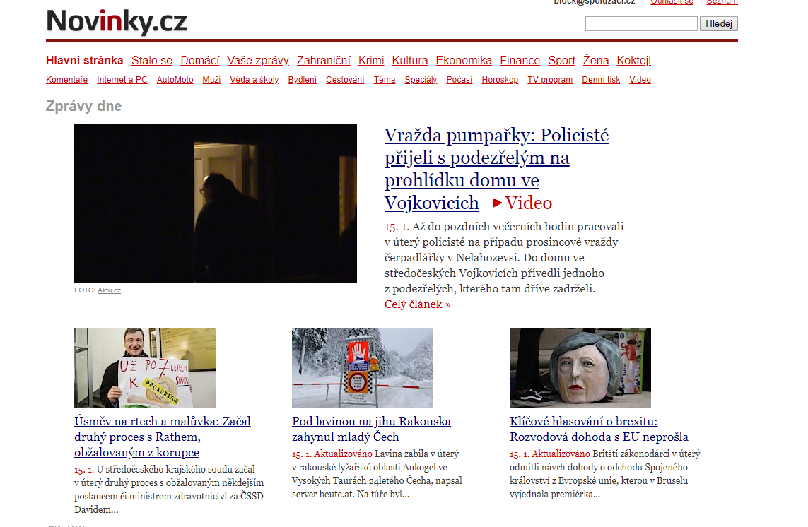

Slide 16
Varianty experimentu
Neutrální zprávy Světové přehlídky psů se zúčastnilo 28 tisíc psů sentiment → - 0.749
Pozitivní zprávy Státní fond rozvoje bydlení poskytne další výhodné půjčky
sentiment → + 0.006
Negativní zprávy Dluh státního rozpočtu vzrostl na 1.68 mld. Kč sentiment → + 0.872

Slide 17
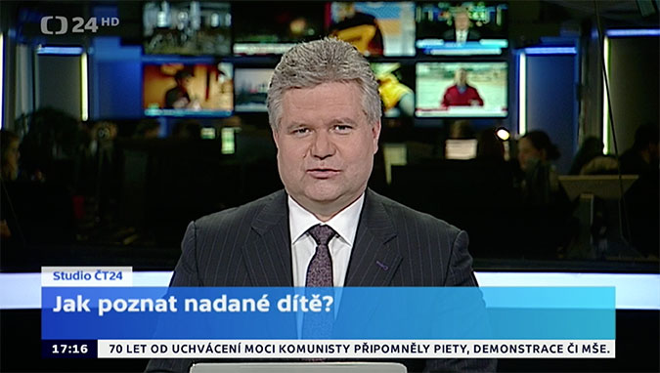
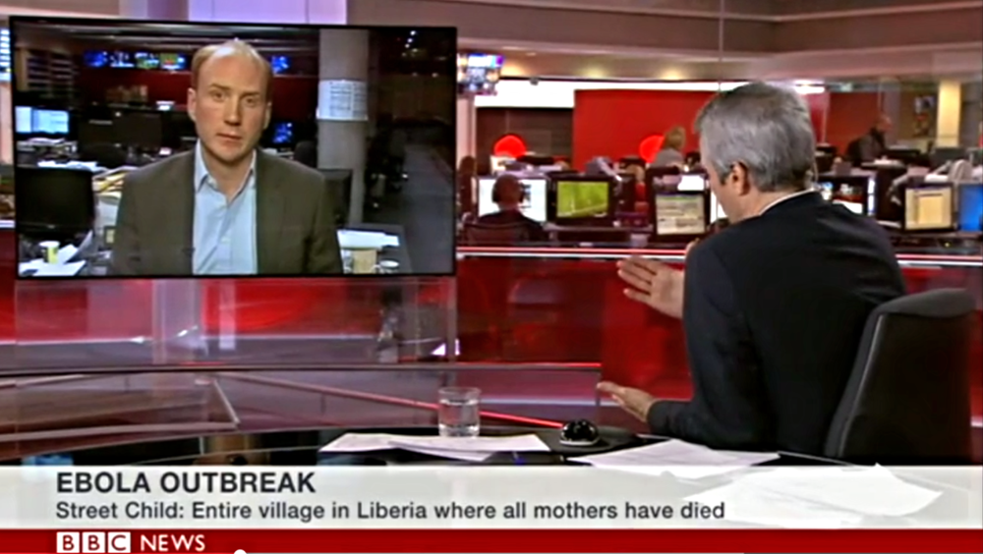
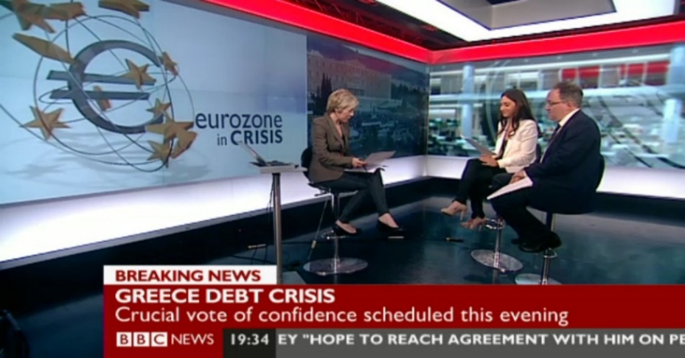

Slide 18
Výsledky
Pozitivní zprávy zvyšují placení daní o 23 procentních bodů
Negativní zprávy nepřinášejí žádný významný efekt
V situaci aktuální preference negativních zpráv v médiích, pozitivní zprávy mohou zvýšit ochotu lidí platit daně ve správné výši
má význam dát větší prostor pozitivním zprávám

Slide 19
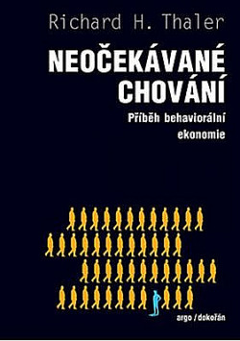
Další četba…

Slide 20
Anebo video…
TED Talks:
Why it's so hard to make healthy decisions
https://www.ted.com/talks/david_asch_why_it_s_so_hard_to_make_healthy_decisions/transcript
Good Citizens Should Understand Behavioral Economics
https://www.ted.com/talks/bill_wood_good_citizens_should_understand_behavioral_economics
How behavioral science can lower your energy bill
https://www.ted.com/talks/alex_laskey_how_behavioral_science_can_lower_your_energy_bill

